Slide 1

er
Wissenschaft und Politik
Wissen schaffen und Zukunft gestalten für unsere Gesellschaft
Materialien zur Politischen Bildung von Kindern und Jugendlichen
www.demokratiewebstatt.at

Slide 2
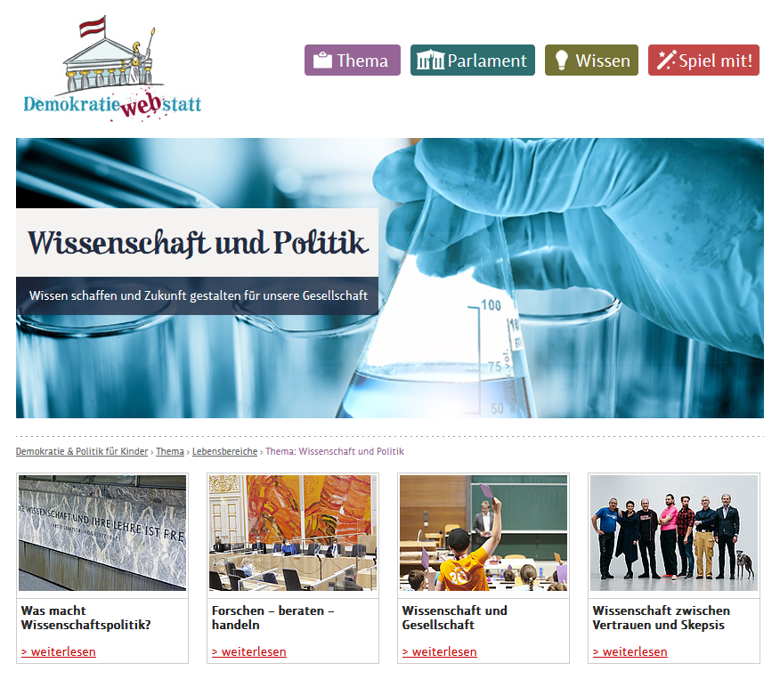

www.demokratiewebstatt.at

Slide 3
Hinweis zur Nutzung der PowerPointPräsentation
In dieser PowerPointPräsentation finden sich die wichtigsten Inhalte des Schwerpunktthemas
„Wissenschaft und Politik“ in stark gekürzter Form.
Um zu den Hintergrundinformationen in den jeweiligen Abschnitten auf der DemokratieWEBstatt zu gelangen, nutzen Sie bitte die Verlinkungen auf den Überblicksfolien.
www.demokratiewebstatt.at
Notes:
Mehr dazu findest du im Kapitel

Slide 4

Was macht Wissenschaftspolitik?
© Universität Wien
Zum Kapitel auf der DemokratieWEBstatt

Slide 5
Wissenschaftspolitik = Wissenschaft + Politik?
Die „Freiheit der Wissenschaft“ ist seit 1867 in der österreichischen Verfassung verankert.
Das bedeutet:
  Der Staat mischt sich nicht in Forschung und Lehre an den Hochschulen (Universitäten, Fachhochschulen, Forschungseinrichtungen) ein, schafft aber gesetzliche Rahmenbedingungen und stellt finanzielle Mittel zur Verfügung.
  Zuständig für alle Wissenschaftsangelegenheiten ist das Bundesministerium für Bildung, Wissenschaft und Forschung (BMBWF).
www.demokratiewebstatt.at
Notes:
Mehr dazu findest du im Kapitel

Slide 6
Aufgaben der Wissenschaftspolitik
Schaffung gesetzlicher Grundlagen für die Einrichtung und Gestaltung von Universitäten und Forschungseinrichtungen.
Finanzierung von Forschung und Universitäten sowie von Forschungsförderungen und Studienbeihilfen.
Technikfolgenabschätzung: Wie wirken sich neue Technologien auf die Gesellschaft, die Umwelt und die Wirtschaft aus?
Internationalisierung und internationale Zusammenarbeit: Erasmus-Programme unterstützen die Mobilität von Forschenden und Studierenden.
www.demokratiewebstatt.at
Notes:
Mehr dazu findest du im Kapitel

Slide 7
Forschungsquote Österreich
Die Forschungsquote gibt an, wieviel Prozent des Bruttoinlandprodukts (BIP) in Österreich für Forschungsleistungen ausgegeben werden.
  Forschungsquote 2020 im (EU-)Vergleich:
    Schweden: 3,53%
    Belgien: 3,48%
    Österreich: 3,22%
    Deutschland: 3,14%
2022 belaufen sich die Ausgaben für Forschungsförderung in Österreich auf 14,1 Milliarden Euro. Fast die Hälfte davon wird von Unternehmen bereitgestellt.
www.demokratiewebstatt.at
Notes:
Mehr dazu findest du im Kapitel

Slide 8
Wissenschaftsstandort Österreich
Positive Auswirkungen eines attraktiven Wissenschaftsstandorts:
Mehr Unternehmensansiedlungen
Mehr Steuereinnahmen
Geringere Arbeitslosenquote
Höheres Bildungsniveau
Höheres Lohnniveau
Mehr Forschungsleistungen bedeuten mehr Lösungsansätze in Krisenzeiten.
www.demokratiewebstatt.at
Notes:
Mehr dazu findest du im Kapitel

Slide 9

Forschen – beraten – handeln
© Parlamentsdirektion/Thomas Topf
Zum Kapitel auf der DemokratieWEBstatt

Slide 10
Politikberatung – Was ist das?
Politiker:innen holen sich Rat von Expert:innen, um fundierte Informationen für zukünftige Entscheidungen zu haben.
Wissenschaft und Politik sprechen dabei auf Augenhöhe miteinander: Weder soll die Wissenschaft politische Entscheidungen treffen, noch die Politik die Verantwortung über gesetzliche Maßnahmen aus der Hand geben.
Die Wissenschaft stellt der Politik ihr Wissen zur Verfügung, ist aber nicht der Politik unterstellt.
Merkmale der Wissenschafter:innen: kompetent und unabhängig
www.demokratiewebstatt.at
Notes:
Mehr dazu findest du im Kapitel

Slide 11

Wissenschaft und Gesellschaft
© Kinderbüro der Universität Wien/APA-Fotoservice /Hörmandinger
Zum Kapitel auf der DemokratieWEBstatt

Slide 12
Aufgabengebiete:
Forschung: Wissenschafter:innen stellen Forschungsfragen, recherchieren, sammeln Daten, experimentieren
Lehre: Wissenschafter:innen halten Vorlesungen, Seminare und Übungen für Studierende
Third Mission („Dritte Mission“): Die Universitäten stellen ihr Wissen einer breiten Öffentlichkeit zur Verfügung.
www.demokratiewebstatt.at
Notes:
Mehr dazu findest du im Kapitel

Slide 13
Third Mission Schwerpunkte in Österreich
Wissens- und Technologietransfer: Akademisches Wissen und Erfindungen sollen gezielt in Gesellschaft, Kultur, Wirtschaft und Politik verwertet werden.
Weiterbildung und lebenslanges Lernen: Menschen jeden Lebensalters sollen die Möglichkeit haben, sich fortzubilden und an Wissen(schaft) teilzuhaben.
Partizipative Projekte („Citizen Science“): Forschungsprojekte werden gemeinsam mit oder manchmal sogar ausschließlich von interessierten Laiinnen und Laien durchgeführt.
Soziales Engagement in Verbindung mit regionalen Gegebenheiten: Universitäten verknüpfen Forschung und Lehre mit freiwilligem Engagement in gemeinnützigen Organisationen.
Beispiele von Wissenschaftsbeteiligungsprojekten in Österreich
www.demokratiewebstatt.at
Notes:
Mehr dazu findest du im Kapitel

Slide 14

Wissenschaft zwischen Vertrauen und Skepsis
© Ingo Pertramer / Wikipedia / CC BA SA 4.0
Zum Kapitel auf der DemokratieWEBstatt

Slide 15
Wissenschaft zwischen Vertrauen und Skepsis
Vertrauen in die Wissenschaft ist in der EU nicht allzu stark ausgeprägt, in Österreich ist die Skepsis der Menschen gegenüber Wissenschaft und Forschung besonders groß.
Ein Viertel der Bevölkerung in Österreich ist der Meinung, dass man sich mehr auf den „gesunden Menschenverstand“ und weniger auf wissenschaftliche Studien verlassen sollte.
Eine ähnlich große Gruppe verlässt sich lieber auf die Lebenserfahrung „gewöhnlicher Menschen“ als auf wissenschaftliche Forschungsergebnisse.
Mehr zu den Ergebnissen der Umfragen zum Thema „Wissenschaftsvertrauen und Wissenschaftsskepsis“ in Österreich und der EU.
www.demokratiewebstatt.at
Notes:
Mehr dazu findest du im Kapitel

Slide 16
Was kann die Wissenschaft tun, um das Vertrauen zu stärken?
Information: Wissenschafter:innen und Journalist:innen berichten über laufende Forschungen und Wissenschaftsthemen.
Kommunikation: Wissenschafter:innen diskutieren ihre Forschungen und deren Ergebnisse auch außerhalb der akademischen Welt.
Transparenz: Wissenschafter:innen präsentieren nicht nur ihre Ergebnisse, sondern beschreiben auch den Prozess, der zu ihren Ergebnissen geführt hat.
www.demokratiewebstatt.at
Notes:
Mehr dazu findest du im Kapitel

Slide 17
Wissenschaftskommunikation und Wissenschaftsjournalismus
Was bedeutet Wissenschaftskommunikation?
  Wissenschafter:innen teilen ihre Forschungsarbeit in Form von Interviews, Gesprächen, Videos, Podcasts und Artikeln mit der Gesellschaft (z. B. Science Busters).
Was ist Wissenschaftsjournalismus?
  Medien berichten über Wissenschaftsthemen und stellen Forschungsergebnisse in Zeitungen, Fernsehbeiträgen, sozialen Medien etc. vor.
www.demokratiewebstatt.at
Notes:
Mehr dazu findest du im Kapitel

Slide 18
Diskussionsfrage
Im Schwerpunktthema findet ihr die Ergebnisse der Eurobarometer-Umfrage zum Thema „Wissenschaftsskepsis in Österreich und der EU“. Führt eure eigene Umfrage zu diesem Thema in der Klasse durch.
Aussagen:
  In meinem täglichen Leben ist es nicht wichtig über Wissenschaft Bescheid zu wissen.
  Ich möchte mehr über wissenschaftliche Entwicklungen wissen.
  Das Interesse von jungen Menschen an Wissenschaft ist wichtig für unseren künftigen Wohlstand.
Antwortmöglichkeiten: Stimme zu, Stimme eher zu, Weder noch, Stimme eher nicht zu, Stimme nicht zu, Weiß nicht;
Wertet anschließend die Ergebnisse der Umfrage in eurer Klasse aus und vergleicht sie mit den Ergebnissen der Eurobarometer-Umfrage.
www.demokratiewebstatt.at

